Slide 1

Phageforce
Акселератор
АгроТехноУнивер. Осень 2023
Наставник: Лазарева Ольга Игоревна
Технологическое направление:
Биомедицинские и ветеринарные технологии

Slide 2
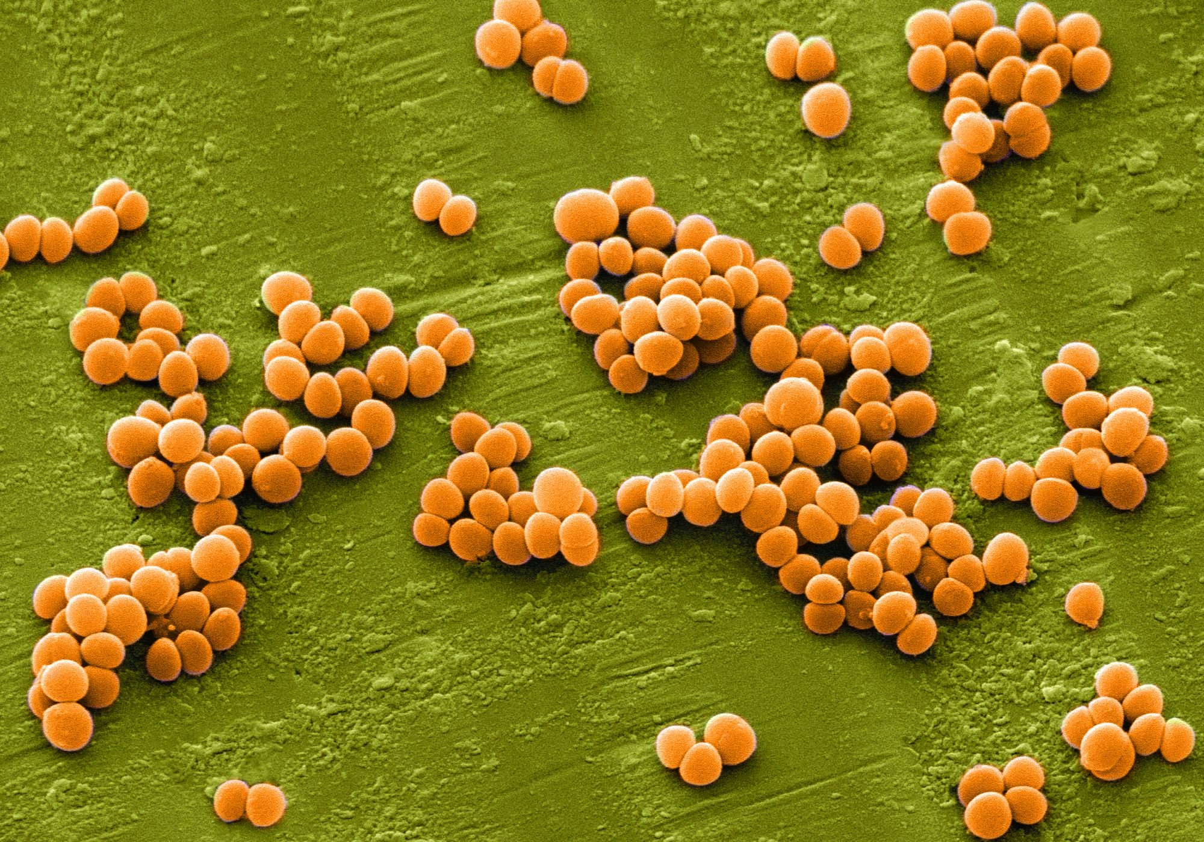
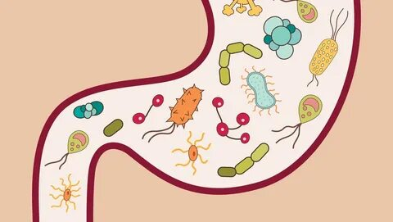
Пользователь и его проблема
Энтерококки (Enterococcus) – условно-патогенная микрофлора

Slide 3
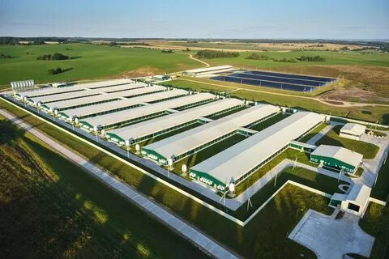
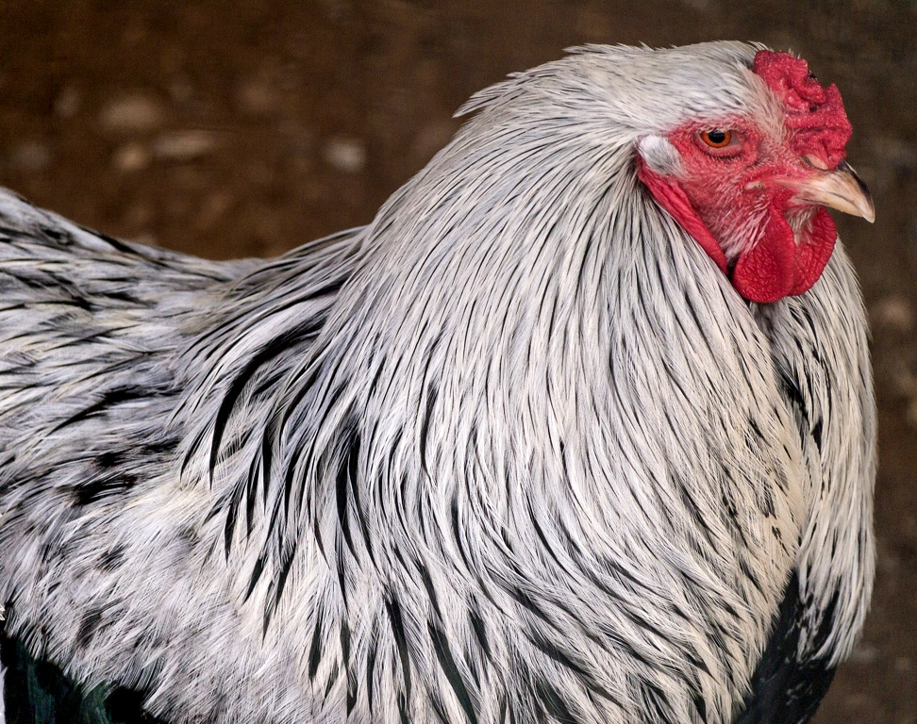
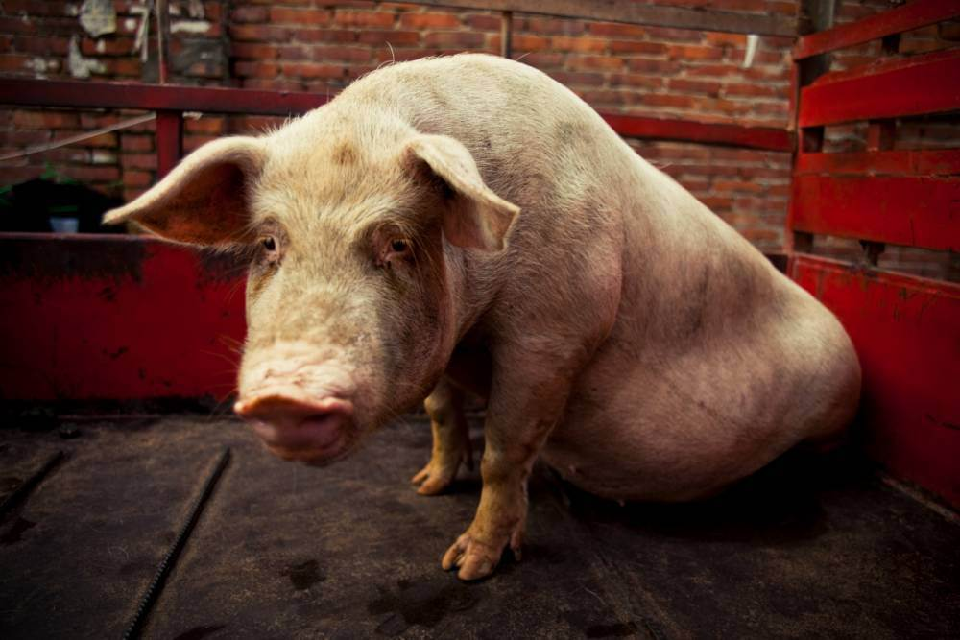
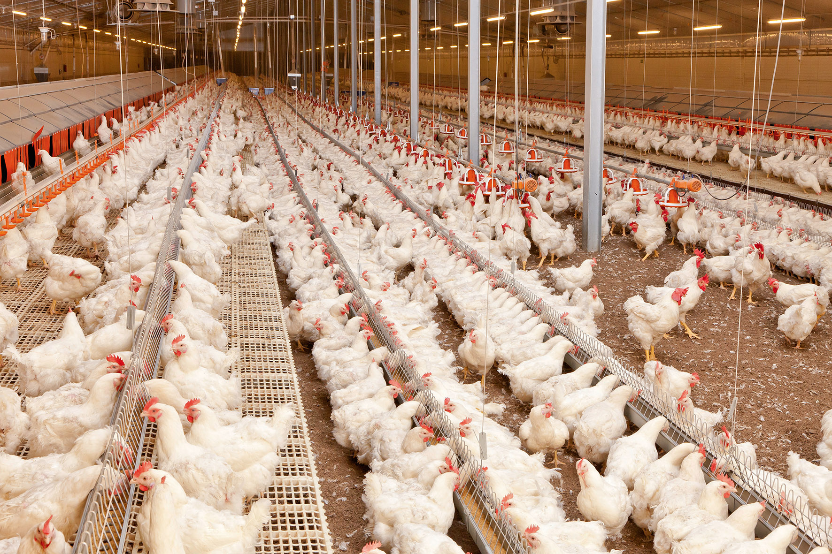

Slide 4
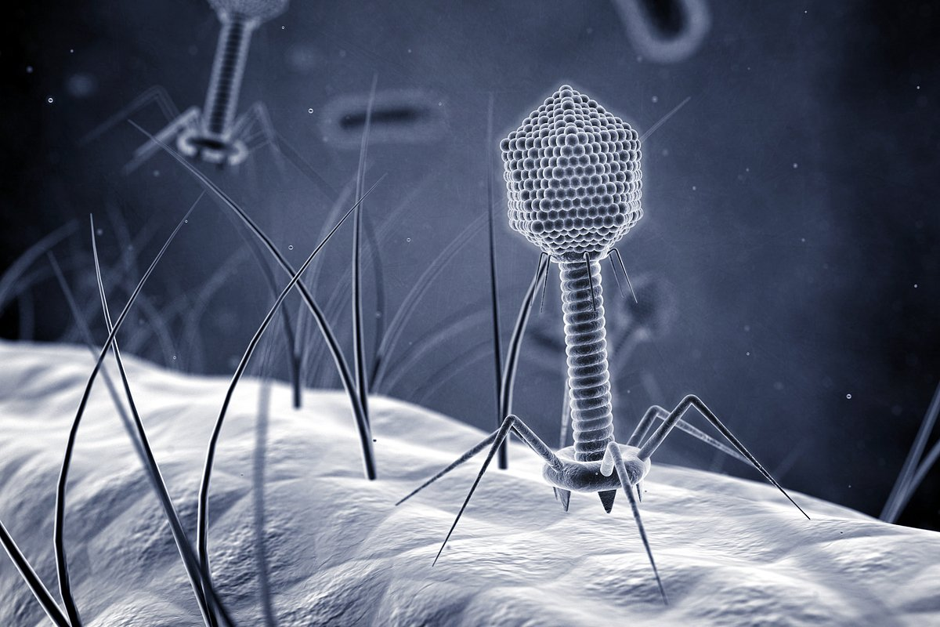
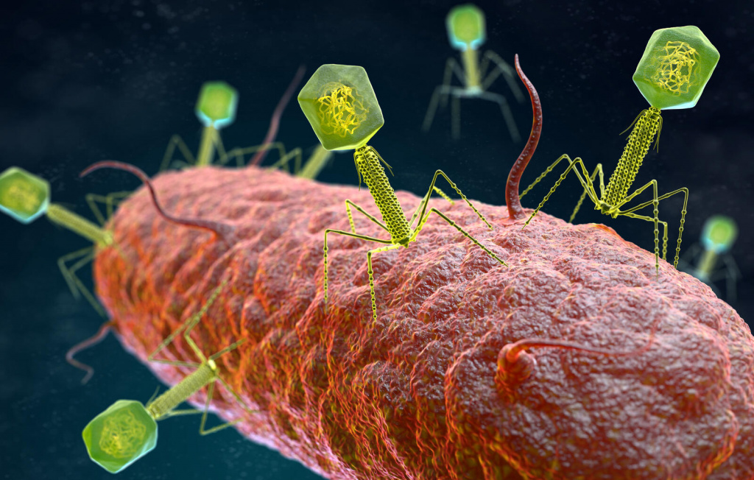

Решение

Slide 5
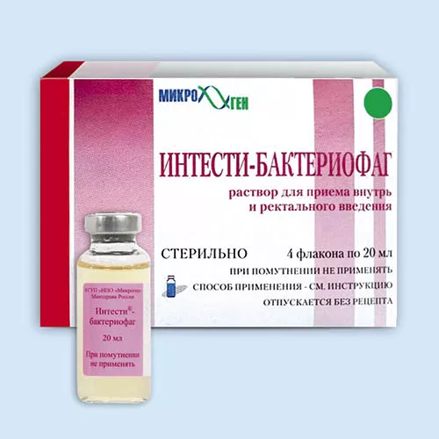
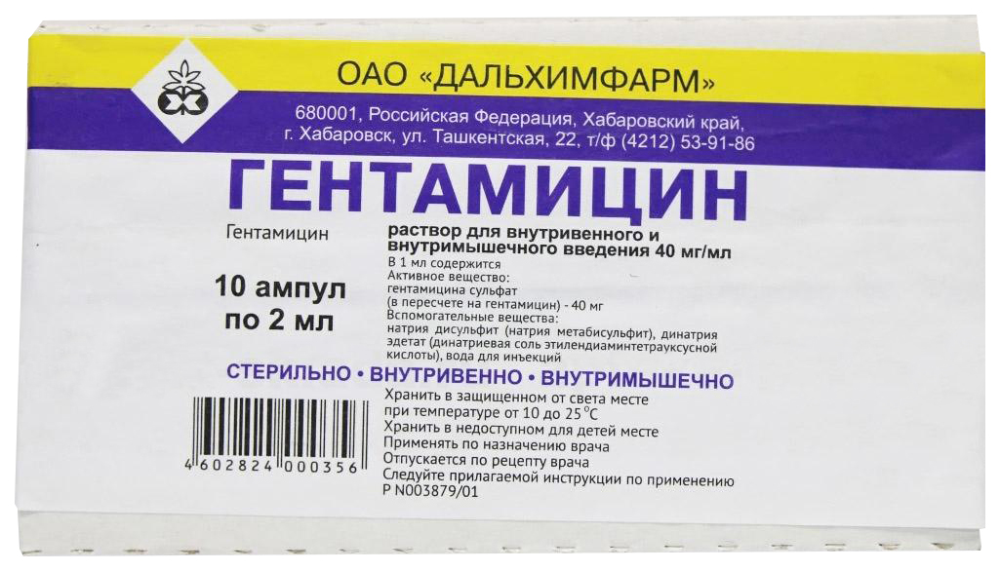
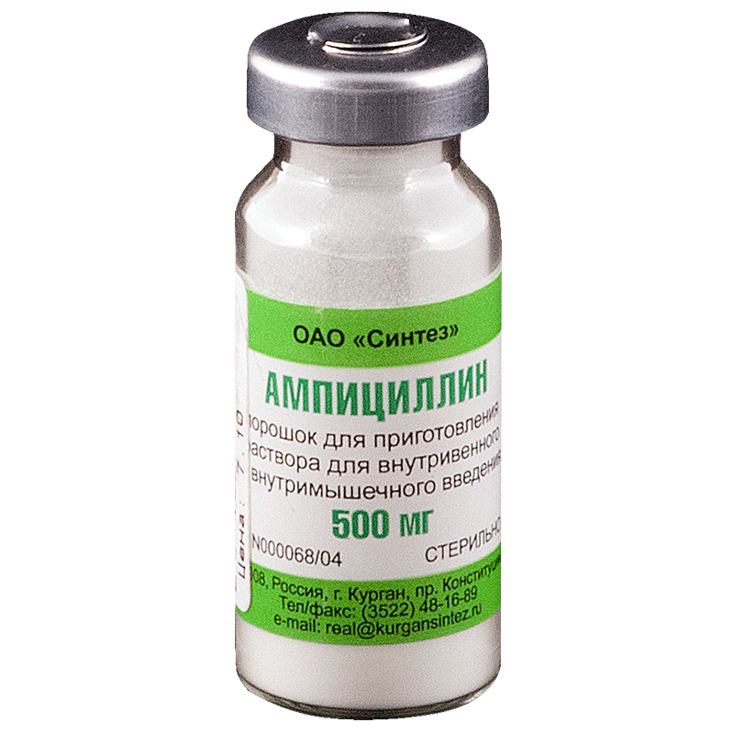

Аналоги решения

Slide 6
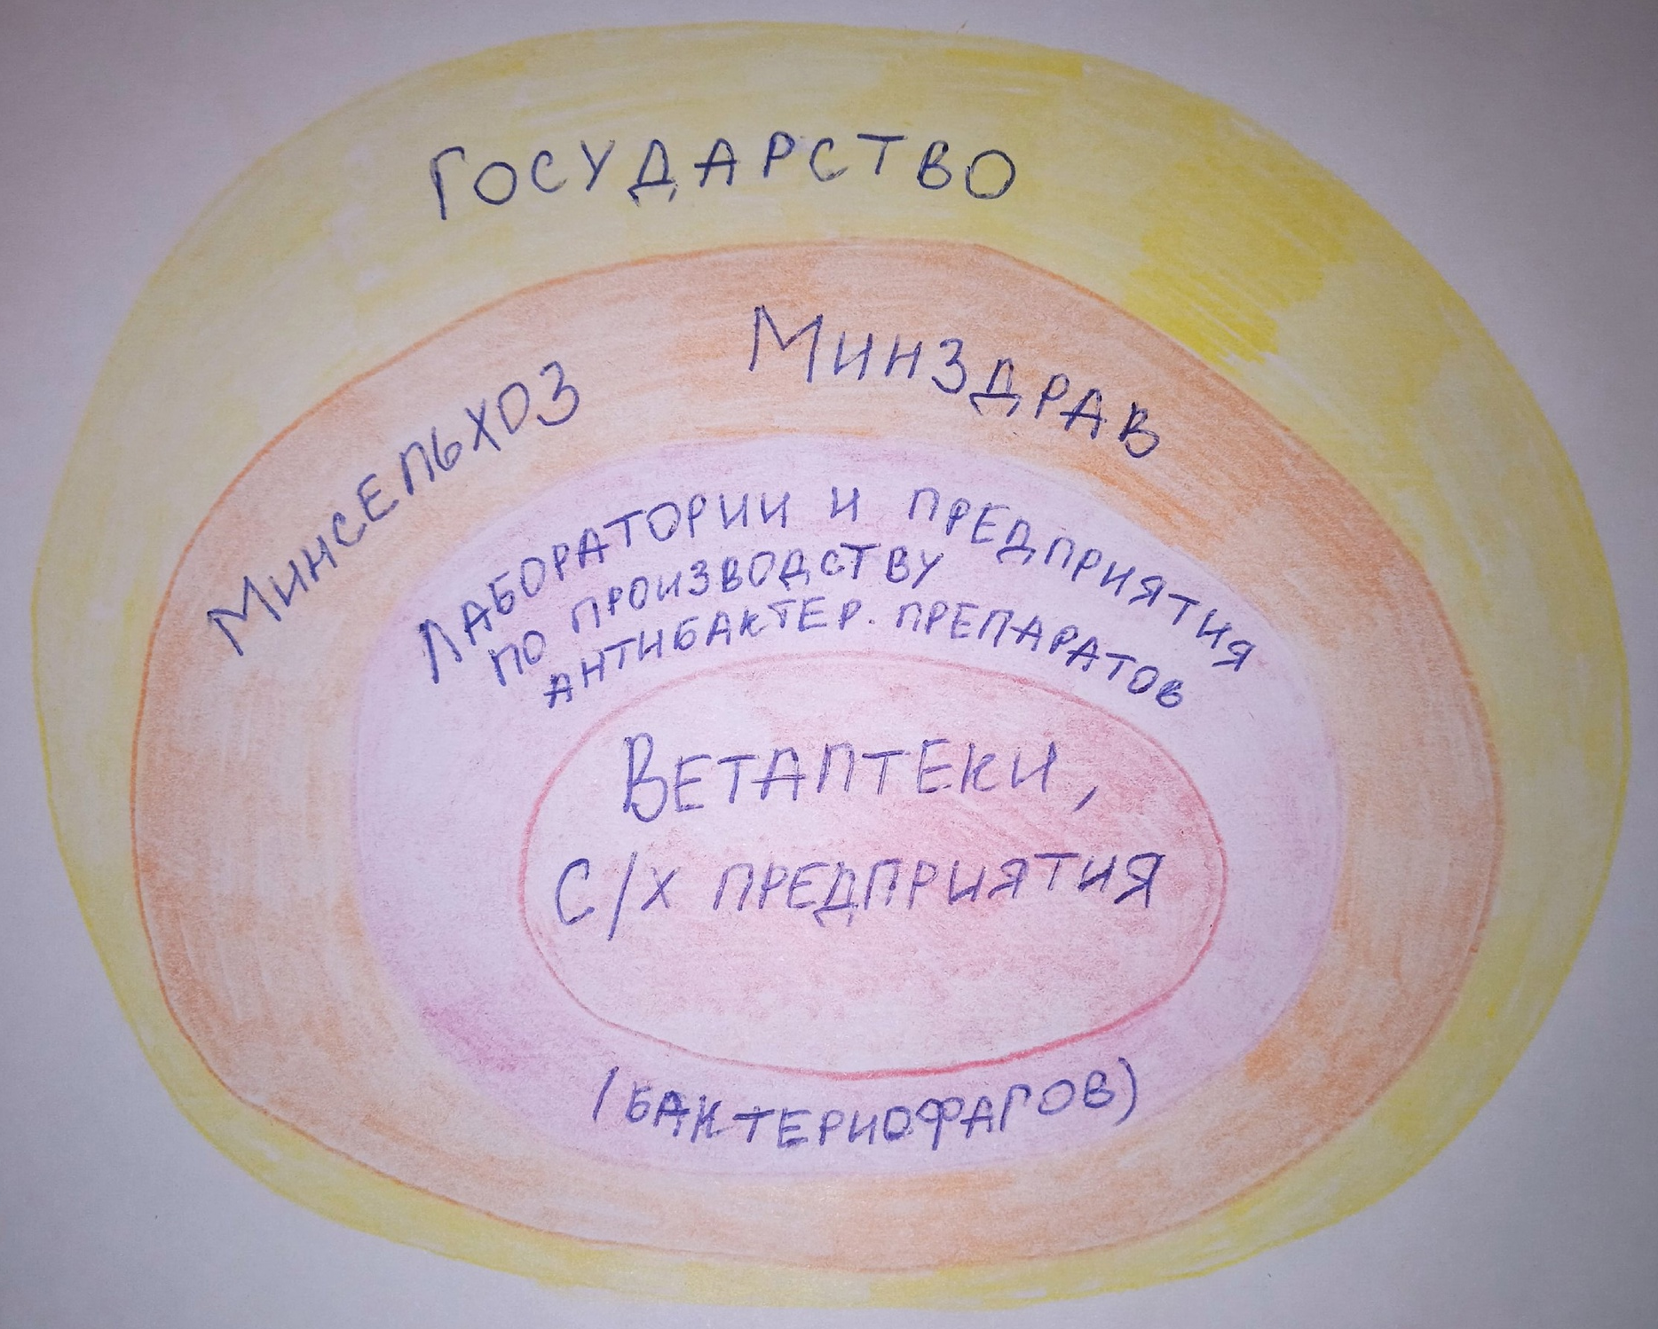
Заинтересованные стороны (стейкхолдеры)
Луковичная диаграмма для анализа стейкхолдеров

Slide 7
Таблица учёта стейкхолдеров (заинтересованных сторон)
Статус стейкхолдера (заинтересованной стороны) | Стейкхолдер (если известен – конкретная организация, орган государственной власти и т.д.) | Чего хочет (цели, интересы, предпочтения) | Что необходимо от него (Что может получить команда проекта) | Что предлагаем (Что может предложить команда, что бы заинтересовать)
Заказчик | Ветаптеки | Поставка эффективных бактериальных препаратов | Продажа препарата | Действующий препарат, против энтерококковой микрофлоры
Пользователь | Ветклиники С/х предприятия | Эффективный антибактериальный препарат (бактериаофаги) | Использование предложенного препарата | Действующий препарат, против энтерококковой микрофлоры
Держатель ресурсов | Лаборатории и предприятия по производству антибактериальных препаратов | Создание эффективного антибактериального препарата (бактериаофагов) | Создание предложенного препарата | Прототип препарата, против энтерококковой микрофлоры
Регулятор | Минсельхоз | Высокие показатели здоровья животных | Разрешение на производство и выпуск препарата | Прототип препарата, который способствует снижению заболеваемости животных

Slide 8
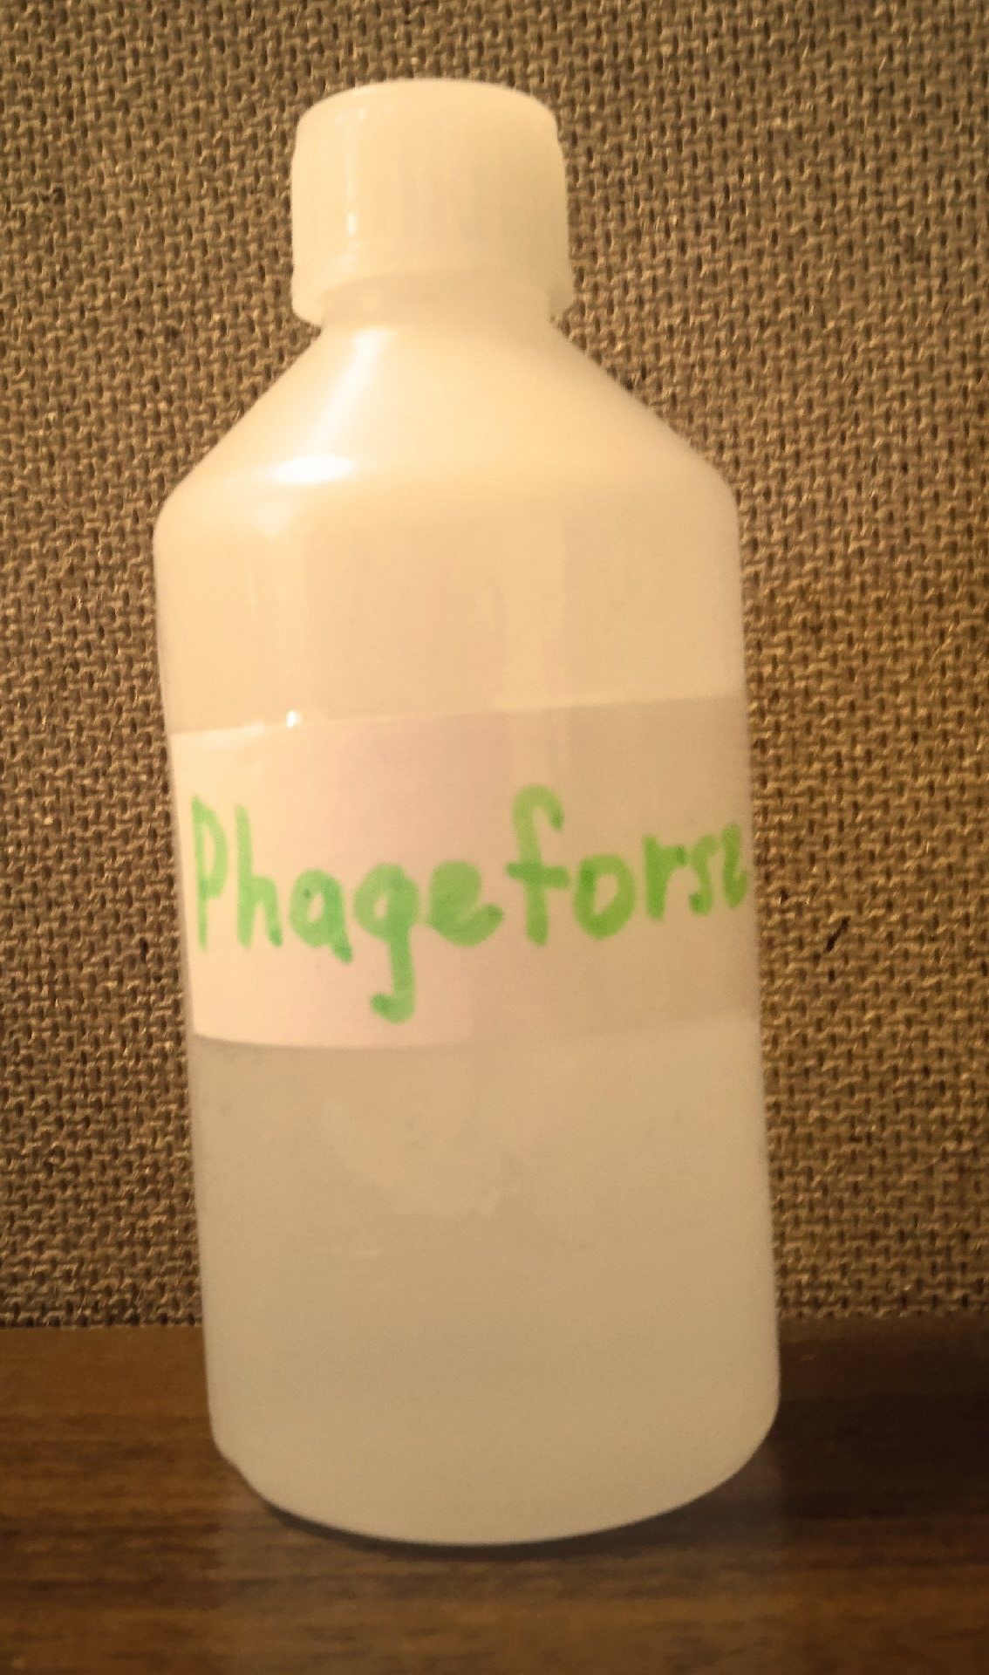
Результаты исследования: Прототип разработки
Phageforse against enterococci
Антибактериальный препарат на основе бактериофагов, действующий против энтерококковой микрофлоры

Slide 9
Ключевые выводы из исследования
What – антибактериальный препарат на основе бактериофагов, действующий против энтерококковой микрофлоры
Who – к заинтересованным лицам относятся ветаптеки и с/х предприятия
Why – действие данного препарата направлено против конкретного представителя условно-патогенной (энтерококковой) микрофлоры; препарат отсутствует в ассортименте и обладает множеством преимуществ по сравнению с антибиотиками
When – в рабочее время, по мере готовности препарата
Where – ветеринарные аптеки

Slide 10
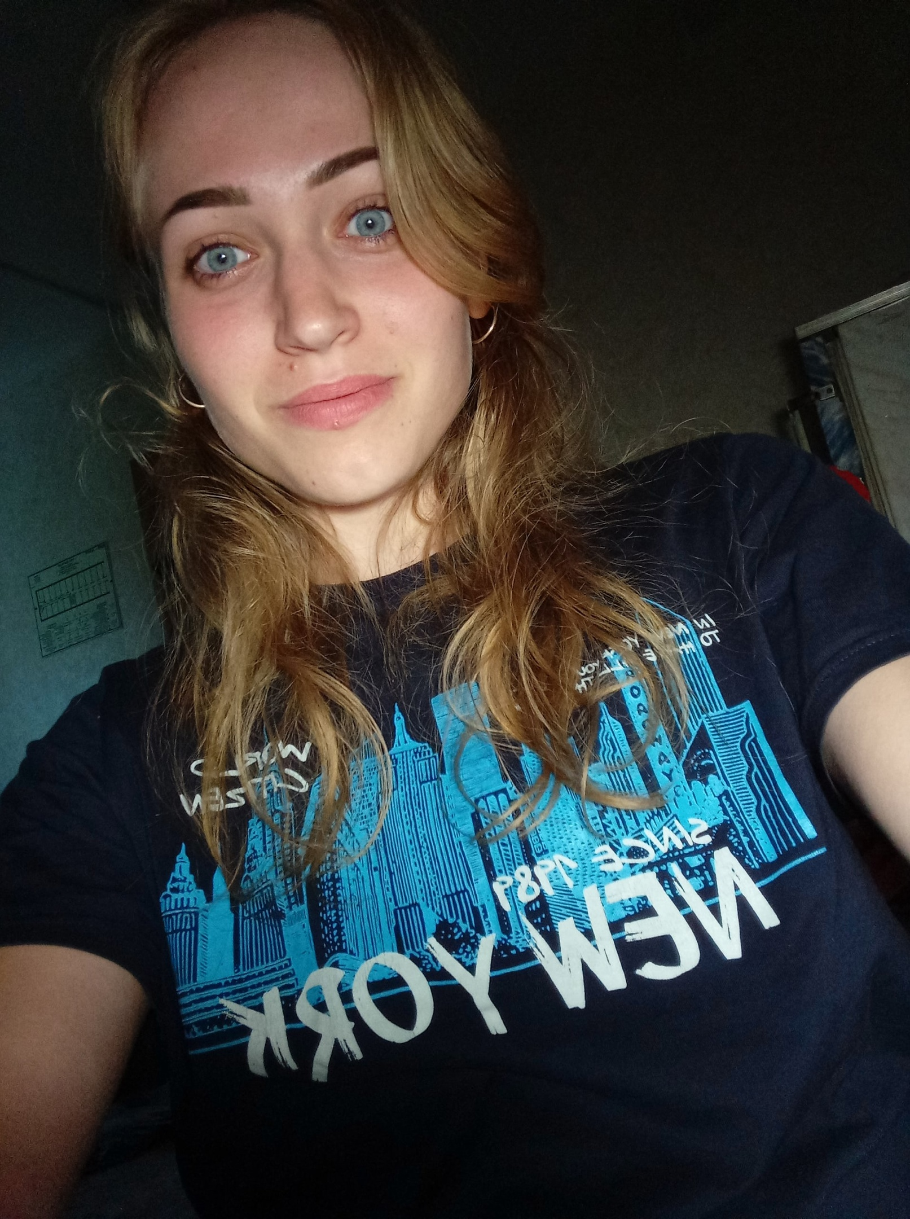
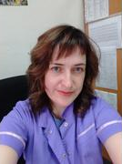
Команда
Наставник
Лазарева Ольга Игоревна
Руководитель проекта
Овчинникова Дарья

